Slide 1
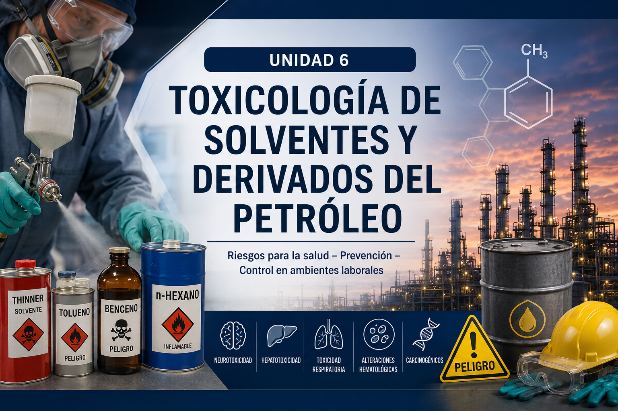

Slide 2
¿QUÉ SON LOS SOLVENTES?
Un solvente es una sustancia capaz de disolver otra sin modificar químicamente su composición.
¿QUÉ ES UN SOLVENTE ORGÁNICO?
Los solventes orgánicos son compuestos químicos que contienen carbono e hidrógeno como elementos principales.
Son ampliamente utilizados en industrias como la farmacéutica, petroquímica, alimenticia y textil, entre otras, debido a su capacidad para disolver una variedad de materiales.
Los solventes orgánicos tienen un punto de ebullición relativamente bajo, lo que los hace ideales para aplicaciones donde se requiere una rápida eliminación del producto.
Son compuestos volátiles, con una alta capacidad de disolución y, pueden ser polares y no polares, dependiendo de su estructura molecular.

Slide 3
Características generales de los solventes orgánicos.
VOLATILIDAD
LIPOSUBILIDAD
INFLAMABILIDAD
OLOR CARACTERÍSTICO
Principales usos industriales:
Los solventes se utilizan para:
Disolver pinturas y barnices.
Fabricar plásticos.
Limpiar piezas metálicas.
Elaborar adhesivos.
Desengrasar maquinaria.
Fabricar combustibles.
Producir tintas y pesticidas.
Industria alimenticia.

Slide 4
Vías de ingreso al organismo
Los solventes pueden ingresar por:
Vía inhalatoria (principal)
Es la más importante debido a la evaporación constante de vapores.
Una vez inhalados:
Llegan a los pulmones.
Pasan rápidamente a la sangre.
Se distribuyen por todo el organismo.
Vía cutánea
Muchos solventes atraviesan fácilmente la piel, especialmente cuando:
Existe contacto prolongado.
La piel está lesionada.
Se trabaja sin guantes adecuados.

Slide 5
Vías de ingreso al organismo
Vía digestiva (Menos frecuente).
Puede ocurrir por:
Comer con manos contaminadas.
Uso incorrecto de recipientes.
Accidentes.
Distribución y metabolismo
Una vez absorbidos:
Se distribuyen rápidamente.
Muchos atraviesan la barrera hematoencefálica.
Son metabolizados principalmente en hígado.
Se eliminan por:
  Orina.
  Aire exhalado.
  Sudor.

Slide 6
¿QUÉ SON LOS HIDROCARBUROS?
Los hidrocarburos son compuestos orgánicos formados únicamente por átomos de carbono e hidrógeno, enlazados entre sí por uniones covalentes. Su estructura molecular comprende átomos de carbono unidos entre sí a los cuales se unen los átomos de hidrógeno.
Los hidrocarburos pueden presentarse como gases (ejemplo: metano y propano del gas natural), líquidos (ejemplo: hexano) o sólidos de bajo punto de fusión (ejemplo: parafina, naftaleno).

Slide 7
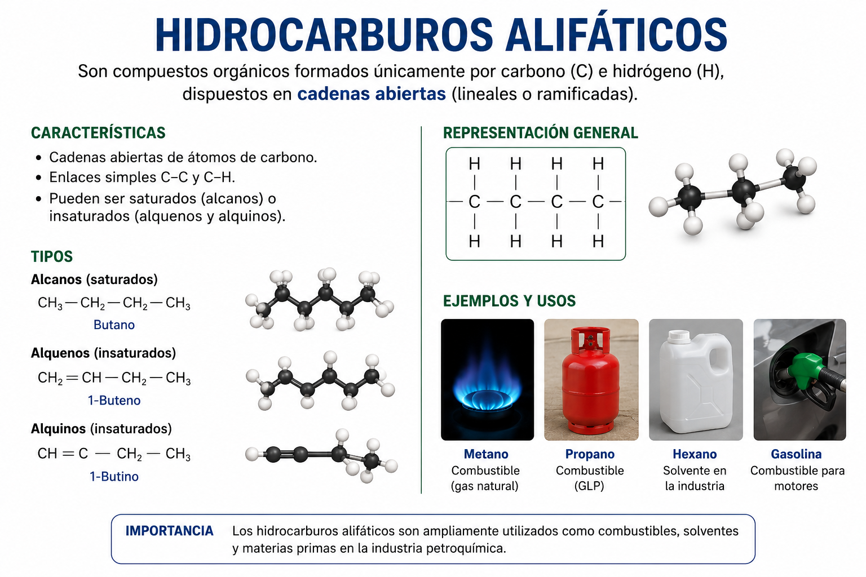
HIDROCARBUROS ALIFÁTICOS

Slide 8
HIDROCARBUROS ALIFÁTICOS
Toxicidad
En general producen depresión del SNC, porque actúan como anestésicos o narcóticos.
Síntomas:
Mareos.
Somnolencia.
Cefalea.
Confusión.
Pérdida de coordinación.
Irritación
Ojos.
Nariz.
Garganta.
Piel.
Neuropatías
Algunos compuestos, especialmente el n-hexano, producen daño nervioso periférico.

Slide 9
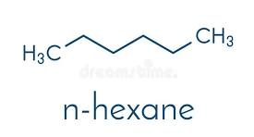
HEXANO
El compuesto estrella aquí es el (n)-Hexano (C₆ H14).
Compuesto muy volátil , no polar.
Su uso está muy extendido en industrias de calzado (pegamentos) y extracción de aceites vegetales.
Su peligro radica en que el cuerpo lo metaboliza en una sustancia llamada 2,5-hexanodiona, la cual destruye las proteínas estructurales de los axones de las neuronas, interrumpiendo el impulso nervioso.
CMP: 50 ppm. VLA-ED: 20 ppm. TLV-TWA: 50 ppm.
El target o blanco del n-hexano es el SNP. Puede dar lugar a: Polineuropatía Sensitivo motora.
Examen periódico: Vigilancia biológica SEMESTRALMENTE
• 2,5-HEXANODIONA EN ORINA
Índice Biológico de Exposición: 0,4 mg/L de 2,5 hexanodiona libre (sin hidrólisis) en orina (ACGIH, 2015). (Final de la semana laboral). Solo para la n-hexanodiona libre.

Slide 10
HEXANO
Métodos de Control para el n-Hexano
Control en la Fuente (Eliminación y Sustitución)
Sustitución de solventes: Reemplazar el n-Hexano por solventes menos neurotóxicos.
Modificación del proceso: Si no se puede eliminar, transicionar hacia sistemas cerrados o automatizados (por ejemplo, cabinas automáticas de aplicación) donde el operario no tenga contacto directo con la sustancia líquida ni sus vapores.

Slide 11
HEXANO
2. Control en el Medio (Ingeniería y Ventilación)
Dado que los vapores de n-Hexano son casi tres veces más pesados que el aire (2.97 g/cm3) respecto al aire), tienden a acumularse en el suelo y en las zonas bajas de respiración.
Ventilación Local Localizada (VLE): Instalar mesas o campanas de aspiración descendente (rendijas en el plano de trabajo). Esto captura los vapores pesados inmediatamente en el punto donde se aplican (ej. mesa de pegado) antes de que suban a la nariz del trabajador.
Mantenimiento preventivo: Realizar mediciones semestrales de la velocidad de captura de los extractores (mínimo (0.5 m/s) para garantizar que el sistema no pierda eficiencia.
Sistemas Antiexplosión: Al ser un líquido altamente inflamable (Punto de inflamación de (-22 °C), toda la instalación eléctrica, motores de extractores y luminarias del sector deben contar con certificación antiexplosión.

Slide 12
Hexano
3. Control en el Receptor (Métodos Administrativos y EPP)
Cuando los controles colectivos no son suficientes para bajar la concentración ambiental por debajo del límite legal (CMP / TLV), se aplican estas medidas directas sobre el personal.
Métodos Administrativos
Rotación de personal: Reducir el tiempo de exposición continua de los operarios limitando las horas que pasan en las tareas de pegado o limpieza profunda.
Higiene estricta: Prohibir terminantemente comer, beber o fumar en el área de trabajo. El n-Hexano se deposita en la ropa y manos, facilitando la ingesta accidental o el aumento de la absorción dérmica al fumar.
Capacitación específica: Instruir al personal sobre el riesgo de la polineuropatía. Deben saber que si sienten hormigueo, frío o pérdida de sensibilidad en los dedos de las manos o pies, deben reportarlo de inmediato al servicio médico.

Slide 13
HEXANO
Elementos de Protección Personal (EPP) Específicos
El látex, el PVC común y el cuero son completamente permeables al n-Hexano.
Protección Dérmica: Exigir guantes de Nitrilo de alto espesor, Vitón o Neopreno. Monitorear y desechar los guantes que muestren signos de degradación o ablandamiento.
Protección Respiratoria: Utilizar máscaras de medio rostro con cartuchos químicos para Vapores Orgánicos. Establecer un cronograma de recambio obligatorio de filtros; no se debe esperar a que el trabajador "sienta olor" para cambiarlos.

Slide 14

HIDROCARBUROS AROMÁTICOS
Son hidrocarburos que presentan al menos un anillo aromático; es decir, un anillo con enlace doble entre carbono y carbono.
Fórmula semidesarrollada de un compuesto aromático (benceno (C₆H₆ ).
Esta estructura molecular les otorga una estabilidad química extrema, una elevada volatilidad y una alta lipofilicidad, lo que define tanto su utilidad industrial como su peligrosidad para la salud del trabajador.
Los hidrocarburos aromáticos se utilizan con frecuencia en fuelóleo, plásticos, tintes, detergentes, insecticidas, explosivos, medicamentos y muchos otros productos.

Slide 15
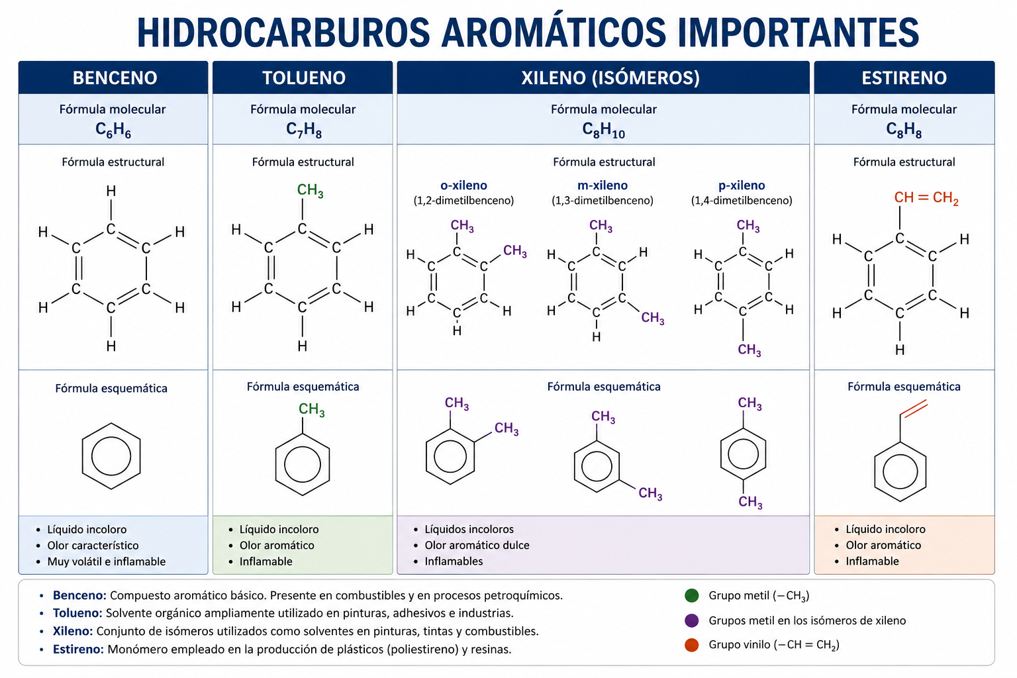

Slide 16
Características de los hidrocarburos aromáticos
A pesar de provenir de combustibles fósiles, como el carbón y el petróleo, los hidrocarburos aromáticos tienen varias características particulares, tales como:
Presenta enlaces dobles distribuidos uniformemente a lo largo de su anillo, lo que lo hace más estable debido a los efectos de resonancia.
Está compuesto de átomos de hidrógeno y carbono. Los átomos de carbono están unidos entre sí y forman un anillo llamado anillo aromático.
Dulce aroma.
Inflamable.
Al combustionarse, los hidrocarburos aromáticos emiten una intensa llama amarilla que contiene hollín, agua, calor y dióxido de carbono.

Slide 17
1. BENCENO(C6H6) — El Carcinógeno Sistemático
Es el homólogo más simple de la serie aromática. Debido a su extrema toxicidad, su uso como solvente puro está prohibido por las legislaciones modernas (como la SRT en Argentina o la OSHA a nivel internacional), pero sigue presente como materia prima química (síntesis de plásticos, nylon, detergentes) y como contaminante residual e inevitable en las refinerías de petróleo y combustibles (naftas).
Vías de Ingreso: Inhalatoria (predominante por su altísima presión de vapor) y dérmica (atraviesa la piel íntegra).
Toxicocinética y Metabolismo: Al ser absorbido, se deposita en los tejidos grasos y la médula ósea. En el hígado es metabolizado por el sistema del citocromo P-450, transformándose en compuestos intermedios altamente reactivos (epóxidos de benceno) que luego derivan en Ácido S-fenilmercaptúrico y Ácido mucónico, eliminados por orina.
Efecto Agudo: Narcótico potente. Deprime el SNC, causando cefalea, mareos, euforia y, en dosis masivas, arritmias cardíacas y muerte por paro respiratorio.
Efecto Crónico (El riesgo crítico): Es un Carcinógeno Humano Grupo 1 (IARC). Su órgano blanco es la médula ósea. Produce mielotoxicidad:
  Fase temprana: Pancitopenia (reducción de glóbulos rojos, blancos y plaquetas) y anemia aplásica.
  Fase terminal: Leucemia Mieloide Aguda (LMA), debido a que sus metabolitos alteran irreversiblemente las células madre hematopoyéticas y dañan el ADN cromosómico.

Slide 18
2. TOLUENO (C7H8) o Metilbenceno— El Neurotóxico Central
Es un anillo bencénico con un grupo metilo (-CH3).
Se utiliza masivamente en la industria como sustituto del benceno en la formulación de diluyentes de pintura (thinner), tintas de imprenta (rotograbado), adhesivos industriales y resinas.
Vías de Ingreso: Inhalatoria y dérmica.
Toxicocinética y Metabolismo: Su grupo metilo facilita que el organismo lo oxide rápidamente en el hígado a alcohol bencílico, luego a ácido benzoico y finalmente lo conjugue con el aminoácido glicina para transformarlo en Ácido Hipúrico, el cual es altamente soluble en agua y se excreta rápidamente por orina.
Efecto Agudo: Es el principal responsable de la "borrachera de los solventes" en talleres de pintura. Causa mareos, fatiga, confusión mental, enlentecimiento de los reflejos y descoordinación motora, lo que eleva drásticamente la tasa de accidentes o caídas.
Efecto Crónico: Está clasificado en el Grupo 3 (IARC) (no clasificable como carcinógeno humano).
Sin embargo, es un potente neurotóxico crónico. La exposición prolongada destruye progresivamente la vaina de mielina de las neuronas, provocando el síndrome de Encefalopatía Tóxica Crónica: pérdida de memoria a corto plazo, alteraciones cognitivas, trastornos del equilibrio (ataxia), irritabilidad y ototoxicidad laboral (potencia la pérdida auditiva si el trabajador también está expuesto a ruido).

Slide 19
3. XILENO (C8H10) o Dimetilbenceno) — El Irritante Sistémico
Se presenta industrialmente como una mezcla de tres isómeros (orto, meta y para-xileno). Posee un anillo bencénico con dos grupos metilo.
Es ampliamente utilizado como solvente en la fabricación de pinturas, barnices, lacas, en la industria del caucho y como agente de aclaramiento en laboratorios de anatomía patológica (histología).
Vías de Ingreso: Inhalatoria y dérmica (su absorción dérmica es significativamente alta cuando el solvente está en estado líquido).
Toxicocinética y Metabolismo: Se metaboliza casi en su totalidad (90%) mediante la oxidación de uno de sus grupos metilo, transformándose en Ácido Metilhipúrico (ácido tolúrico), el cual se excreta por vía urinaria.
Efecto Agudo: Fuerte irritante de las mucosas oculares y respiratorias. Provoca lagrimeo, conjuntivitis química, tos y disnea, además de los efectos narcóticos comunes a los aromáticos (mareos y náuseas).
Efecto Crónico: Clasificado en el Grupo 3 (IARC) (no carcinógeno). Sus efectos crónicos se centran en la neurotoxicidad central (cefaleas crónicas, labilidad emocional) y toxicidad orgánica secundaria: produce alteraciones funcionales reversibles en el hígado (hepatomegalia) y riñones debido al estrés metabólico necesario para su depuración. También genera severas dermatitis de contacto por desengrasado de la barrera lipídica de la piel.

Slide 20
4. ESTIRENO (C8H8) o Vinilbenceno) — El Contaminante de los Plásticos
Es un anillo bencénico unido a un grupo vinilo (-CH=CH_2).
A diferencia de los anteriores, no es un solvente común de limpieza, sino un monómero fundamental utilizado para la fabricación de polímeros, plásticos, poliestireno expandido (telgopor) y plásticos reforzados con fibra de vidrio (astilleros, autopartes, tanques).
Vías de Ingreso: Inhalatoria y dérmica. Durante el laminado con fibra de vidrio, el estireno se evapora masivamente, generando atmósferas muy peligrosas si no hay extracción localizada.
Toxicocinética y Metabolismo: Se metaboliza principalmente a través de la vía del óxido de estireno (un intermediario altamente tóxico), que luego se transforma en Ácido Mandélico y Ácido Fenilglioxílico, excretados en orina.
Efecto Agudo: Es extremadamente irritante para los ojos y el tracto respiratorio superior. Altas concentraciones provocan irritación cutánea directa y quemaduras químicas leves, acompañadas de efectos obstructivos en las vías aéreas y somnolencia severa.
Efecto Crónico (Riesgo Crítico Actualizado): Está clasificado por la IARC en el Grupo 2A (Probablemente carcinógeno para los seres humanos). La evidencia científica asocia la exposición crónica al estireno con un incremento en el riesgo de padecer cánceres del sistema linfático y hematopoyético (leucemias y linfomas). Adicionalmente, provoca disfunciones del sistema nervioso periférico (disminución de la velocidad de conducción nerviosa) y alteraciones en la visión de los colores (discromatopsia).

Slide 21
Tabla de Valores Límite Umbral (Aire y Orina)
Compuesto | CMP (Res. 295/03 AR) | TLV-TWA (ACGIH Actualizado) | Examen de Vigilancia Biológica (BEI / IBE) | Momento exacto de la toma
Benceno | 0,5 ppm (vía dérmica) | 0,1 ppm (vía dérmica) | Ácido s-fenilmercaptúrico (25 mg/g creatinina) o Ácido muconico (500 mg/g creatinina) | Final del turno laboral
Tolueno | 50 ppm (vía dérmica) | 20 ppm (vía dérmica) | Tolueno en sangre (0,02 mg/L) o Ácido Hipúrico en orina (1,6 g/g creatinina) | Final del turno laboral
Xileno | 100 ppm | 20 ppm (STEL 100 ppm) | Ácido Metilhipúrico en orina (1,5 g/g creatinina) | Final del turno laboral
Estireno | 20 ppm (STEL: 40 ppm) | 10 ppm (STEL: 20 ppm) | Ácido Mandélico + Ácido Fenilglioxílico en orina (400 mg/g creatinina) | Final del turno laboral

Slide 22
Métodos de Control Integral para Hidrocarburos Aromáticos
Controles en la Fuente (Eliminación y Sustitución)
Prohibición y Erradicación del Benceno: Exigir a los proveedores hojas de seguridad (FDS) actualizadas de solventes y combustibles. Si se detectan trazas de benceno en tareas de limpieza de piezas, se debe rechazar el producto y exigir sustitutos puros.
Reemplazo por Compuestos Alifáticos o Alicíclicos: Sustituir diluyentes con alta carga de Tolueno o Xileno por mezclas basadas en Ciclohexano, alcoholes (isopropanol) o ésteres (acetato de etilo), que mantienen la solubilidad pero se eliminan del cuerpo de forma segura sin dañar el sistema nervioso central a largo plazo.
Transición a Procesos Cerrados (Sistemas Estancos): En industrias químicas o petroquímicas, el trasvase de estos solventes debe realizarse mediante tuberías herméticas con acoples rápidos de cero fuga, eliminando el volcado manual en recipientes abiertos.

Slide 23
2. Controles en el Medio (Ingeniería y Ventilación Industrial)
Nota técnica: Los vapores de Benceno (2.7g/m3), Tolueno (3.1 g/m3), Xileno (3.7 g/m3) y Estireno (3.6 g/m3) son significativamente más pesados que el aire.
Nunca van a subir espontáneamente hacia el techo; tienden a estratificarse y acumularse a nivel del suelo o sobre los planos de trabajo.
Sistemas de Extracción Localizada (VLE) con Captación Descendente: Instalar rejillas o ranuras de aspiración integradas directamente en las mesas de trabajo o zonas de pintura/laminado. El flujo de aire debe "tirar" los vapores hacia abajo, alejándolos de forma inmediata de la zona de respiración del operario.
Cabinas de Flujo Laminar Descendente o Diagonal: Para la aplicación industrial de pinturas con soplete o resinas con estireno, el aire limpio debe ingresar por el techo de la cabina y ser extraído por filtros ubicados en el piso o en la base de las paredes.
Sistemas de Aire Acondicionado y Renovación Mecánica Continua: En áreas de almacenamiento de solventes, mantener una presión negativa respecto al resto de la fábrica para evitar que los vapores se fuguen hacia oficinas o sectores limpios.
Instalaciones Eléctricas Antiexplosivas: Debido al bajísimo punto de inflamación de estos compuestos, todos los motores de extracción, luminarias y tableros eléctricos del sector deben estar blindados contra explosiones para evitar que una chispa mecánica genere una catástrofe.

Slide 24
3. Controles Administrativos y Prácticas Operativas
Vigilancia de Tiempos de Exposición (Control de Picos/STEL): Diseñar rotaciones programadas de personal en puestos críticos (como el laminado con estireno o la limpieza de tanques).
Ningún trabajador debe permanecer en áreas de alta concentración por encima de los 15 minutos continuos establecidos por el STEL.
Higiene del Personal Extrema: Habilitar vestuarios dobles obligatorios (separación estricta de la ropa de calle y la ropa de trabajo).
Los solventes impregnan los textiles; si el operario vuelve a su casa con la ropa de fábrica, continuará absorbiendo vapores por vía inhalatoria y dérmica fuera del horario laboral. Prohibir el consumo de alimentos o cigarrillos en las líneas productivas.
Señalización y Delimitación de Áreas: Restringir el ingreso a las áreas de uso de solventes únicamente al personal autorizado y capacitado que cuente con su correspondiente aptitud médica y EPP.

Slide 25
4. Controles en el Receptor (Elementos de Protección Personal)
A. Protección Respiratoria
Prohibición de mascarillas mecánicas: Quedan descartadas las mascarillas de tela o para polvo común.
Máscaras de Medio Rostro o Rostro Completo (Full Face): Equipadas con cartuchos químicos para Vapores Orgánicos (Identificados internacionalmente con una banda de color MARRÓN).
Gestión del filtro: Establecer un protocolo de recambio basado en horas de uso o saturación del carbón activado. Si el operario percibe olor al solvente dentro de la máscara, el cartucho perdió efectividad y debe reemplazarse inmediatamente.
B. Protección Dérmica (Evitando la "Vía Dérmica")
Uso obligatorio de Guantes de Alta Resistencia Química: Queda prohibido el látex o el vinilo común. Se deben proveer guantes de Nitrilo de alto espesor, Neopreno o Vitón, dependiendo del solvente específico (el Vitón es el material de excelencia para hidrocarburos aromáticos pero su costo es elevado).
Delantales y Trajes de Protección Impermeables: Para tareas de trasvase o limpieza con salpicaduras latentes, utilizar mamelucos de protección química impermeable (como Tychem o equivalentes con certificación de barrera para aromáticos).

Slide 26
5. Auditoría del Ambiente (Monitoreo Higiénico)
Dosimetría Pasiva / Activa Semestral: Colocar tubos de carbón activado en la solapa de los trabajadores expuestos durante jornadas completas de 8 horas para calcular el TWA (CMP) real del aire que respiran.
Control Analítico de Laboratorio (BEI): Cruzar siempre los datos del aire con los análisis semestrales de orina (Ácido S-fenilmercaptúrico para Benceno, Ácido Hipúrico para Tolueno, Ácido Metilhipúrico para Xileno y Ácidos Mandélico/Fenilglioxílico para Estireno) para validar que los métodos de control en planta estén funcionando a la perfección.

